Slide 1
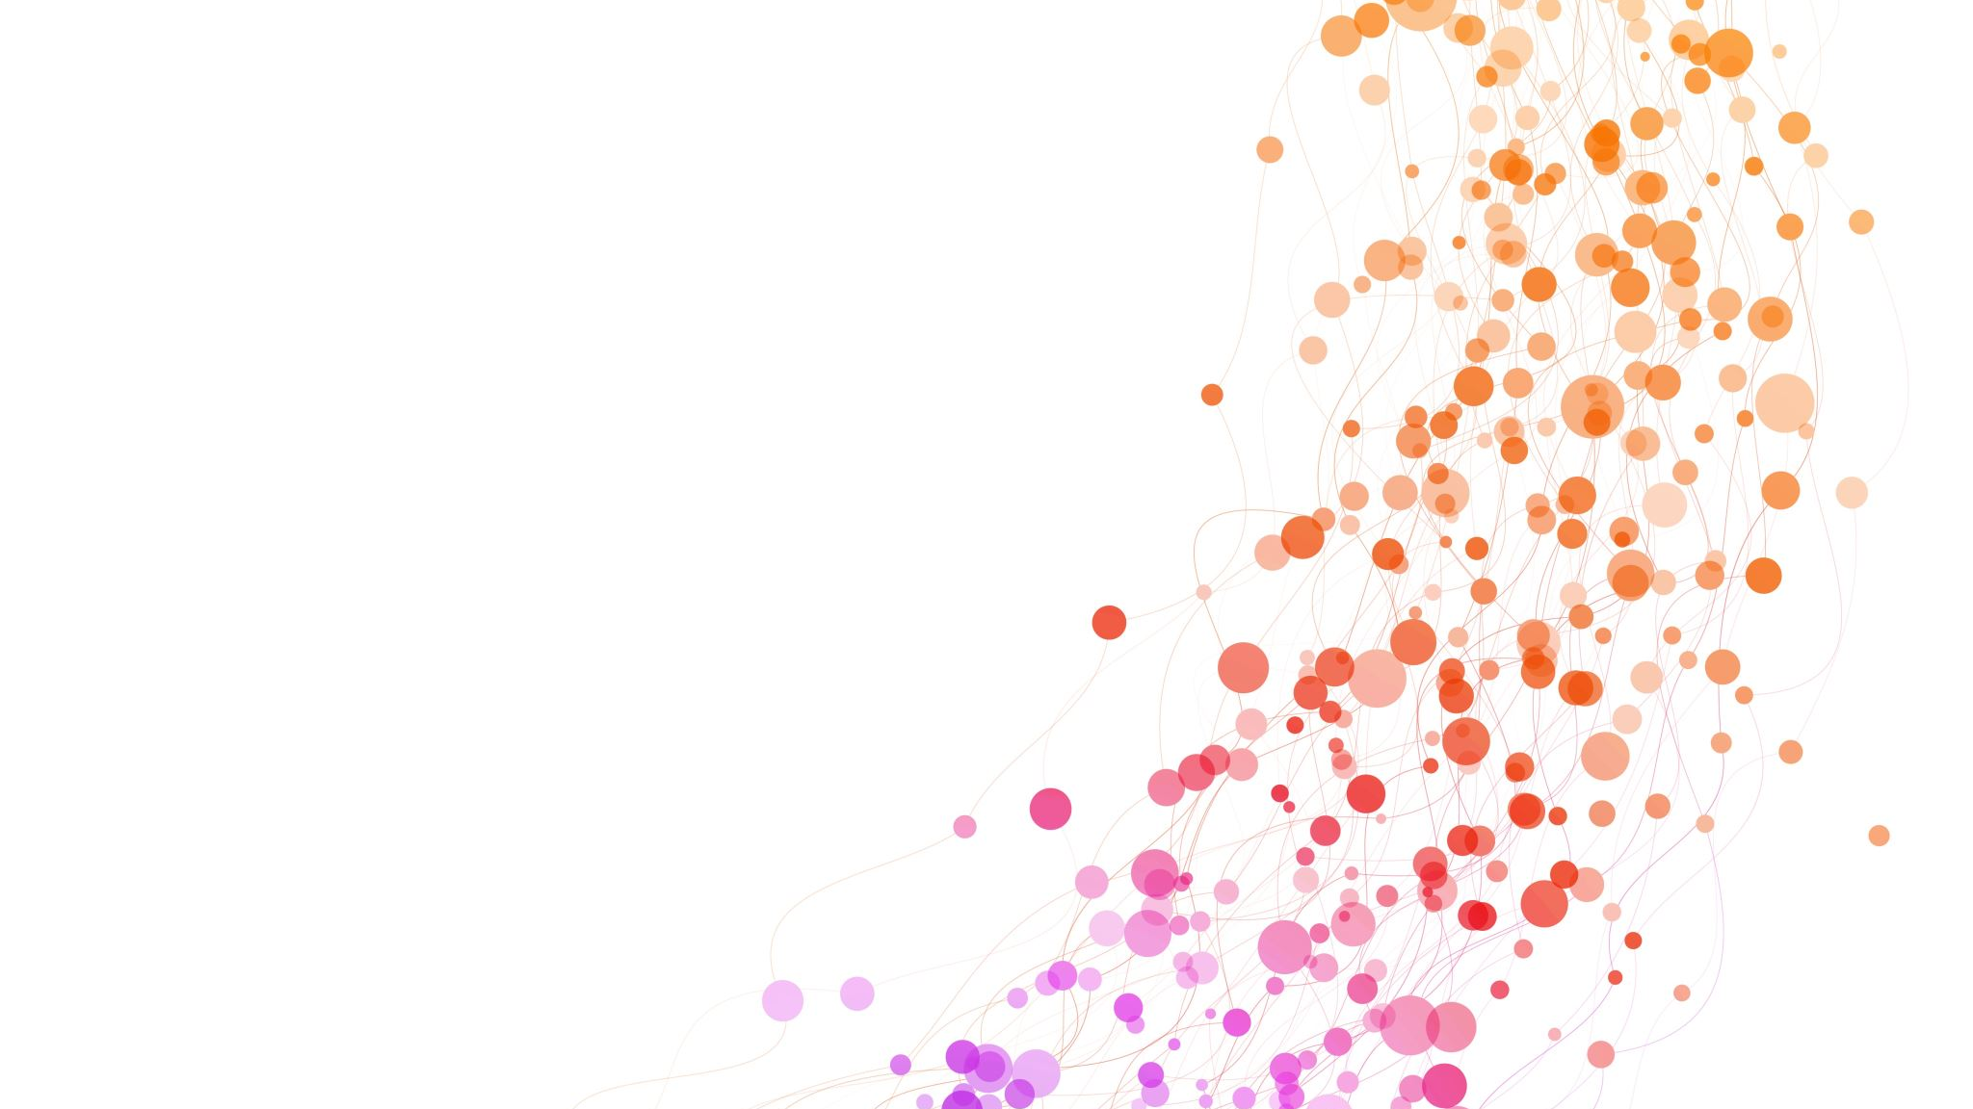
La culture

Slide 2
Descripteur de compétence : Les élèves analysent comment la vision du monde et la culture influencent l’identité.
Un monde de cultures: page 2

Slide 3
La culture influence l'identité en façonnant les traditions, les structures sociales et les rituels.
La culture influence l'identité en façonnant les traditions, les structures sociales et les rituels.
Il peut façonner nos pensées, nos émotions et nos actions.
La culture peut influencer notre compréhension de ce qu'est l'humanité de plusieurs manières.
La culture façonne notre perception de ce qui est considéré comme normal et acceptable dans la société.
Les normes culturelles influencent notre vision du monde, nos attitudes et nos comportements.

Slide 4
Résultats d'apprentissages: Les apprenants évaluent comment la vision du monde et la culture influencent l'identité.
Indicateurs de réussite:
• Décrire les sept éléments de la vision du monde et de l'influence de la culture sur les identités personnelles, communautaires et culturelles.
• Examiner la surface de la culture, la culture superficielle, et la profondeur de la culture.
• Fournir des exemples de culture dans sa propre vie.
• Rechercher comment la culture est exprimée et maintenue.
• Évaluer les éléments de la culture comme matériels ou non matériels.

Slide 5
D’après toi, lesquels des éléments suivants font partie de ta culture?
tes vêtements et tes mets favoris
les livres que tu lis
les films que tu regardes
ta musique préférée
ton style de coiffure
le nombre d’heures que tu passes devant le téléviseur
la façon dont tu célèbres ton anniversaire et d’autres fêtes
(écrivez sur une feuille)

Slide 6
Questions possibles d'enquête :
Comment ma vision du monde façonne-t-elle ma pensée et mes interactions avec les autres ?
Quels éléments de ma culture sont superficiels, peu profonds ou profonds ?
Quels sont des exemples de culture dans ma propre vie ?
Comment la culture est-elle exprimée et maintenue au sein des familles ?
Comment la culture est-elle exprimée et transmise à travers les générations et au sein de diverses communautés ?

Slide 7
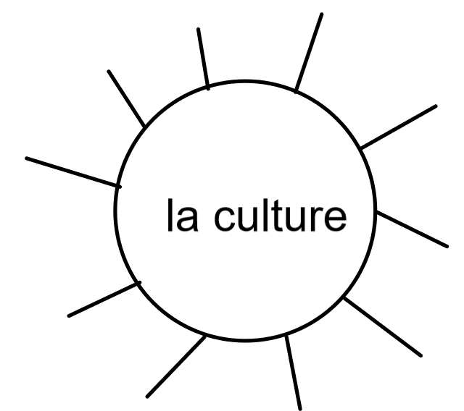
C'est quoi la culture?

Slide 8
Question d'enquête
Quels sont des exemples de culture dans ma propre vie ?

Slide 9
Question d'enquête
Quels sont des exemples de culture dans ma propre vie ?
Des exemples sont: les normes, la langue, des habitudes, nourriture, événements, passe-temps, valeurs, la mode (les vêtements), rituels, jours de fêtes, communauté, danse, médias, etc.
Les exemples de culture dans la vie quotidienne incluent les vêtements, la nourriture, les vacances, la musique, les connaissances et croyances, les traditions et innovations, la vie familiale, et bien plus encore.

Slide 10
Définitions:
La culture est composée de toutes les idées, les croyances, les valeurs, les connaissances, la langue et le mode de vie qu'un groupe de personnes partage.
La culture matérielle: comprend les objets que les gens fabriquent et utilisent dans leur vie quotidienne, comme les vêtements, les outils, les bâtiments, l’art et la nourriture. Ces objets nous aident à comprendre la culture et le mode de vie d’un groupe de personnes.
La culture non matérielle: concerne les aspects immatériels de la culture tels que les croyances, les valeurs, les normes, les coutumes, les symboles, la langue et les idéologies.
texte: un monde de cultures: page 8-9

Slide 11
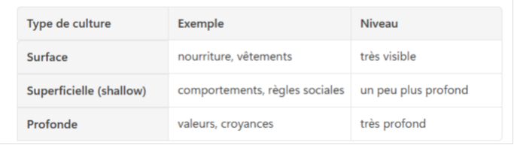
Qu’est-ce qu’on voit?
Qu’est-ce qu’on ne voit pas?

Slide 12
Définitions:
La culture de surface: comprend les aspects visibles et faciles à remarquer d’une culture, comme les vêtements, la nourriture, la langue, la musique et les célébrations. Ce sont souvent les premières choses que l’on remarque lorsqu’on découvre une culture.
La culture superficielle : Les comportements, habitudes et règles sociales que les personnes suivent dans une culture, mais qu’on comprend un peu, sans tout connaître en profondeur.
La culture profonde : Les valeurs, croyances et idées importantes qui influencent la façon dont les gens pensent et agissent.

Slide 13
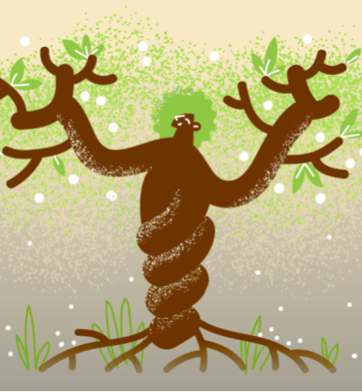
L'arbre culturel de Hammond identifie trois niveaux de culture :
Niveau superficiel (les feuilles) : composé d'aspects culturels visibles tels que la nourriture, les vêtements, etc.
Culture peu profonde (le tronc) : des aspects culturels moins explicites, comme les notions de temps, d'espace personnel et de contact visuel.
Culture profonde (les racines) : Ce niveau représente l'inconscient collectif, les croyances et normes qui constituent les fondations de la culture. Des exemples incluent les notions d'quité, de soi et de spiritualité.

Slide 14
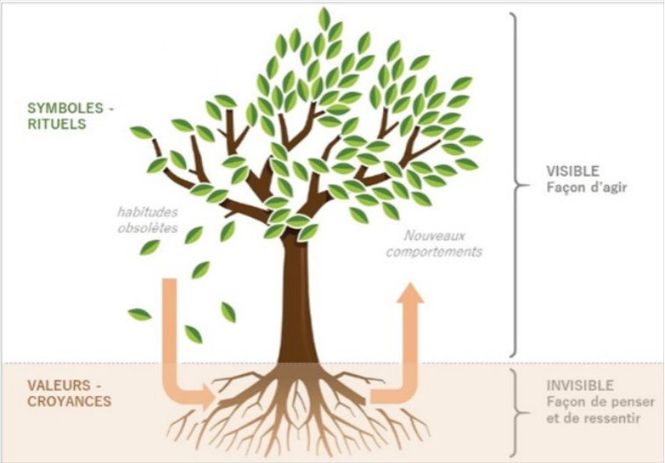

Slide 15
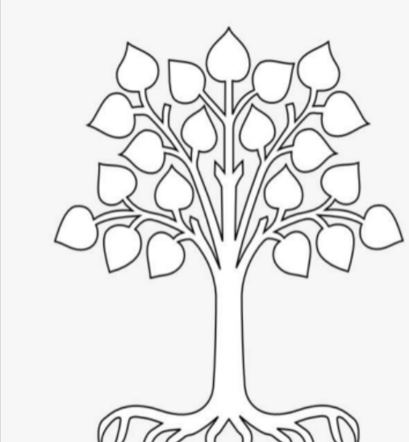
Dessine un arbre.
Dans les feuilles : écris des exemples de culture visible
Dans les branches : écris des comportements et traditions
Dans les racines : écris des valeurs et croyances importantes

Slide 16
Mon arbre culturel
Le tronc et les branches (culture superficielle):
comment j’agis et mes habitudes
  Je souris quand je parle à quelqu’un
  Je mange avec ma famille à la table
Les racines (culture profonde)
Mes valeurs et mes croyances
  Je respecte les autres
  Je crois qu’il est important d’être gentil avec tout le monde
  La famille est importante pour moi
Les feuilles (culture de surface)
Ce qu’on peut voir facilement:
  J’aime la musique country
  J’aime porter des hoodies
  Je parle français et anglais
  J’aime la poutine
Les feuilles montrent ce que les autres peuvent voir.
Les branches montrent comment j’agis.
Les racines montrent ce que je crois et ce qui est important pour moi.

Slide 17
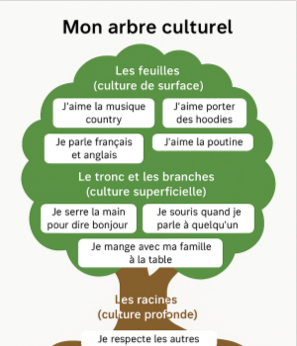

Slide 18
Comparer et observer
Similarités
(Qu’est-ce qui est pareil ?)
Différences
(Qu’est-ce qui est différent ?)
Est-ce que ta culture influence qui tu es?

Slide 19
https://nbed.sharepoint.com/sites/SocialStudiesK-12/SS%20Companion%20Document%20Library/Forms/AllItems.aspx?id=%2Fsites%2FSocialStudiesK%2D12%2FSS%20Companion%20Document%20Library%2FMiddle%20Block%20resources%2FMulticulturalism%2FUne%5FHistoire%5Fdu%5FMulticulturalisme%5Fau%5FCanada%5F%2D%5FGuide%5FPedagogique%2Epdf&parent=%2Fsites%2FSocialStudiesK%2D12%2FSS%20Companion%20Document%20Library%2FMiddle%20Block%20resources%2FMulticulturalism
Peuples indigènes: Les habitants originaux d'une région géographique particulière qui a été colonisée.
Ce groupe comprend diverses communautés dans le monde. Au Canada, cela englobe les Inuits, les Premières Nations et la Nation Métisse.

Slide 20
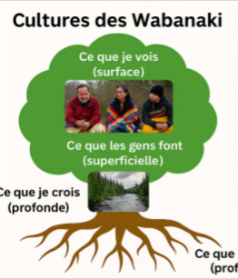
Les peuples Wabanaki sont des peuples autochtones de l’Est du Canada.
Ils ont leur propre culture, leurs traditions et leurs croyances.
Ce que je vois (surface)
Ce que les gens font (superficielle)
Qu’est-ce que les gens font avec la rivière?
Est-ce qu’ils utilisent la rivière?
Est-ce qu’ils vivent près de la nature?
La nature est très importante pour les peuples Wabanaki.
Les gens respectent la nature.
Ça, c’est la culture profonde, parce que ce sont des valeurs et des croyances importantes.
Regardez l’image.
Qu’est-ce que vous voyez?

Slide 21
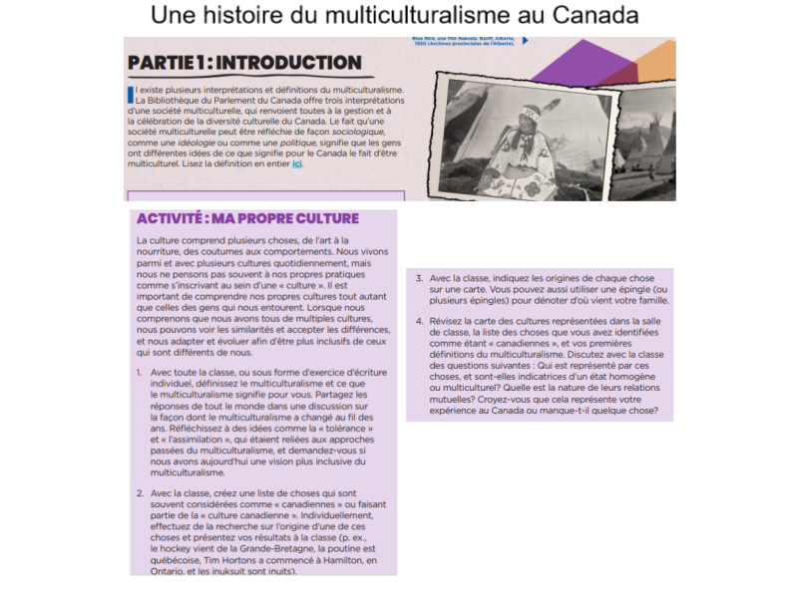

Slide 22
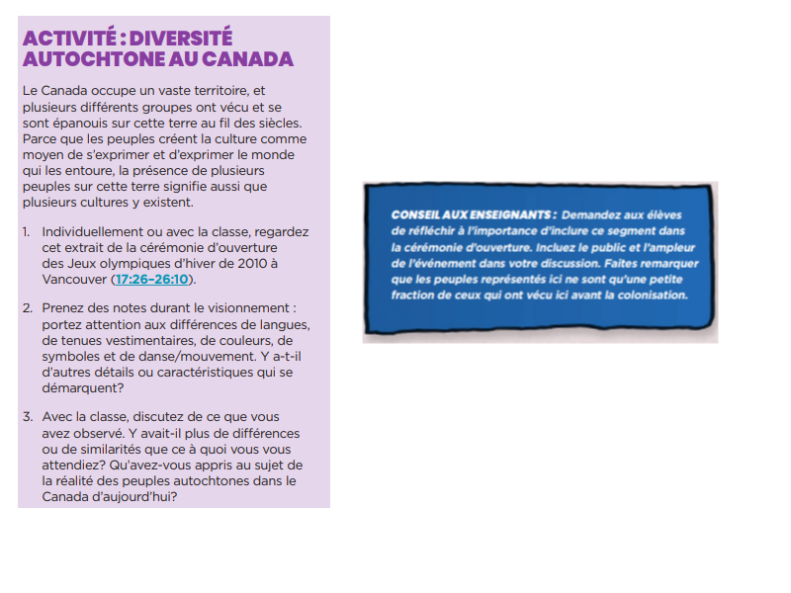

Slide 23
Concept de vision du monde
Vision du monde : Une collection de croyances sur la vie et l'univers détenue par une personne ou un groupe. C'est comme des lunettes qui aident à voir le monde ou une façon de comprendre le monde qui nous entoure à travers lequel le monde est perçu par un individu ou un groupe. La perspective globale à partir de laquelle le monde est interprété.
les responsabilités envers les autres - croyances sur l'étendue des obligations envers autrui ; par exemple, prendre soin de soi en premier ou prendre soin des autres en premier
la relation entre l'individu et l'État - croyances sur l'équilibre entre les droits individuels et collectifs ; par exemple, les droits individuels sont plus importants que les droits du collectif (société) ou vice versa
la relation des humains avec la nature - croyances sur la manière dont les êtres humains devraient regarder et agir envers l'environnement ; par exemple, préserver la nature est plus important que d'utiliser les ressources naturelles pour soutenir l'activité humaine
les sources de sagesse éthique - croyances sur l'autorité ultime des principes éthiques ; par exemple, divinité religieuse, science, droits naturels.

Slide 24
Éléments d'une Vision du monde: Une façon de comprendre et d'interpréter le monde
1. la nature humaine: Les croyances sur la base des individus. Par exemple, si les gens sont naturellement bons ou mauvais.
2. la bonne vie - Les objectifs à atteindre dans sa vie. Par exemple, accomplissement personnel, paix intérieure, être gentil, des aventures et ressentir de l'amour.
3. l'égalité avec les autres - Croire que tout le monde devrait être traité de la même façon, sans favoritisme pour certains individus spéciaux.
4. Les responsabilités envers les autres: Penser à prendre soin de soi mais aussi à aider les autres quand c'est nécessaire. Par exemple, prendre soin de soi d'abord ou prendre soin des autres en premier.

Slide 25
Éléments d'une Vision du monde L'ensemble de croyances dans une vision du monde, inclus des différentes choses comme:
5. La relation entre les personnes et la société: Croyance sur l'équilibre (la balance) entre nos propres droits et ceux de la communauté dans laquelle on vit.
6. Le relation des humains avec la nature: Les croyances sur la manière dont les êtres humains devraient regarder et agir envers l'environnement.
7. Sources de sagesse éthique : Penser à ce qui guide nos choix moraux.

Slide 26
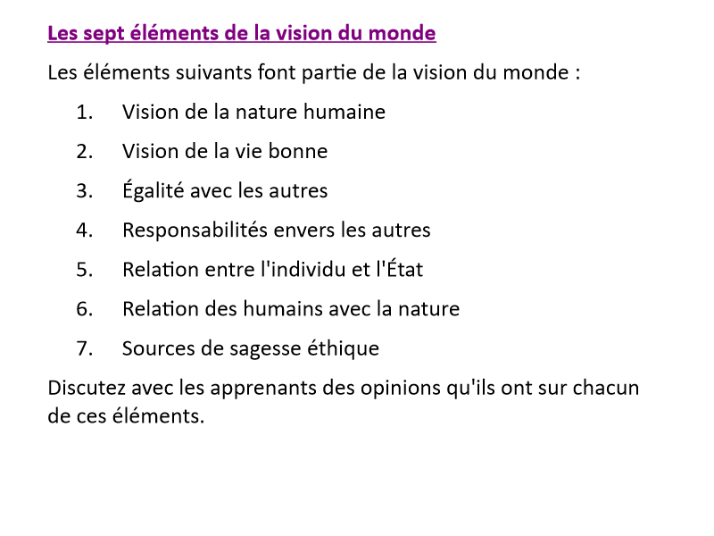

Slide 27
Identifier les exemples de transmission orale et écrite d'informations et de connaissances au lien avec votre famille.
Par exemple : histoires, chansons, les façons d'enseigner les choses et les instructions, livres, recettes, lettres, photographies
Comment ces éléments sont-ils transmis et par qui?
Y a-t-il des aspects qui ont été perdus au fil du temps (par exemple : perte de langue intergénérationnelle, histoires, etc.)?

Slide 28
Comment la culture est-elle exprimée et maintenue au sein des familles ?

